Slide 1
Selektīvās uzmanības un uzmanības noturības attīstīšana pusaudžu sportistiem: Darbības jomas noteikšanas pārskata pirmie rezultāti
Mg.Pead. Solvita Pleinica
Ph.D. Sanita Šuriņa

Slide 2
PROMOCIJAS DARBS
«Selektīvās uzmanības un uzmanības noturības attīstīšana pusaudžu sportistiem komandas sporta veidos virtuālajā realitātē»
Darba autore: Mg. Pead. Solvita Pleinica
Darba zinātniskā vadītāja: Ph.D. Sanita Šuriņa
Darbības jomas noteikšanas pārskats
2024
Potenciālo lietotāju un ekspertu iesaiste
2025
Metodes aprobācija
2026 - 2027
Prototipa (VR spēle) izveide un attīstība
2024
Randomizēts kontrolēts iespējamības pētījums
2025 - 2026

Slide 3
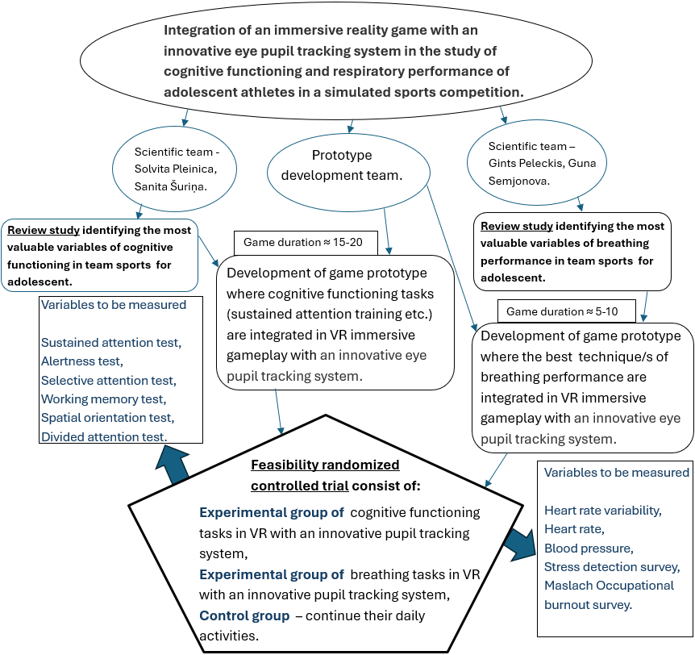


STARPDISCIPLINĀRS PROJEKTS
«Imersīvās realitātes spēles ar inovatīvās acu zīlīšu izsekošanas sistēmu integrācija pusaudžu sportistu kognitīvās funkcijas un elpošanas veiktspējas izpētē simulētā sporta sacensību vidē»
Projekta Nr. RSU/LSPA-PA-2024/1-0001
Projekta laika posms: 2024. gada 1. aprīlis – 2026. gada 31. marts

Slide 4

Selektīvās uzmanības un uzmanības noturības attīstīšana pusaudžu sportistiem:
Darbības jomas noteikšanas pārskats
Pētījuma mērķis:
Apkopot un analizēt pētījumus, lai izpētītu, kādas intervences tiek izmantotas selektīvās uzmanības un uzmanības noturības attīstīšanai pusaudžiem sportā.
Pētījuma jautājumi:
1. Kādas intervences tiek izmantotas, lai veicinātu selektīvas uzmanības un uzmanības noturības attīstību pusaudžiem sportā?
2. Kādi ir faktori, kas ietekmē selektīvo uzmanību un uzmanības noturību pusaudžiem sportā?

Slide 5
Termini
Uzmanība – īpašs apziņas stāvoklis, kas novirza un koncentrē cilvēka izzināšanas procesus uz pētāmajiem objektiem un parādībām realitātes pilnīgākai un precīzākai atspoguļošanai
(Styles, 2006).
Uzmanības noturība – laiks, kurā indivīds var koncentrēties uz vienu konkrētu uzdevumu vai citu interesējošu objektu, nenovēršoties no tā un nesamazinot uzmanības daudzumu
(Reigal, et.al., 2022).
Selektīvā uzmanība - process, kurā tiek pievērsta uzmanība stimuliem (ārējiem un iekšējiem), vienlaikus ignorējot vai nomācot visus pārējos nebūtiskos stimulus (Bater, Jordan, 2019).

Slide 6
Iekļaušanas un izslēgšanas kritēriji
Tiks iekļauti pētījumi, kas atbilst šādiem kritērijiem:
intervences plāni ar atsevišķu kognitīvās uzmanības apmācības/fizisko aktivitāšu programmu, kuras mērķis ir uzlabot uzmanības noturību un selektīvas uzmanības spēju;
Pusaudži
nav ierobežojumu dalībnieku dzimumam, rasei;
Pētījumi veikti laika posmā no 2000. gada līdz 2024. gada 1. martam.
Pētījumi tiks izslēgti, ja:
pētījumos iekļauti psihiatrijas pacientus;
pētījumi, kas veikti, lai pētītu uzmanības deficīta un hiperaktivitātes traucējumus (ADHD), depresiju un citas fiziskas un psiholoģiskas veselības problēmas, tostarp narkotikas, alkohols un svara traucējumu problēmas;
pētījumos pārbaudīja uzmanības apmācības paņēmienu (izmanto, lai ārstētu atkārtotu negatīvu domāšanu) vai uzmanības novirzes modifikācijas apmācību (izmanto, lai mainītu uzmanības novirzi pret draudiem);
tie ir rakstīti valodā, kas nav angļu valoda;
sistemātiski pārskati, publicēto datu sekundārās analīzes, protokoli, darbības jomas noteikšanas pārskati.

Slide 7
Pētījumu meklēšanas stratēģija - atslēgvārdi
OR
anxiety OR depression OR ADHD OR “Attention Deficit Hyperactivity Disorder”
AND
AND
Selective attention
Sustained attention
Sport
Adolescent
Teen
Teenager
Young adult
Differential attention
Attentional control
Cognitive control
Covert attention
Exlusive attention
Fastidious attention
Ability to concentrate
Cognitive aptitude
Conentration
Concentration time
Consciousness
OR Vigilance
NOT

Slide 8
Pētījumu meklēšanas stratēģija
Main Database` | Database | Keywords | Search Within | Notes
ProQuest |  | «Selective attention" OR "sustained attention« OR vigilance AND sport NOT anxiety OR depression OR ADHD OR "Attention Deficit Hyperactivity Disorder" | All subjects & indexing – Subject | Full text English
PubMed | MEDLINE | ((((((selective attention[Text Word]) OR (("sustained attention"[Text Word]) OR (vigilance)))) OR (working memory)) AND (sport)) NOT (ADHD)) NOT (depression) NOT (anxiety) AND ((fft[Filter]) AND (2000:2024[pdat])) AND (fft[Filter]) AND ((medline[Filter]) AND (fft[Filter]) AND (humans[Filter]) AND (english[Filter]))
EBSCO | MEDLINE Ultimate;Sociology Source Ultimate;Rehabilitation & Sports Medicine Source;SPORTDiscus with Full Text;Health Source - Consumer Edition;Health Source: Nursing/Academic Edition;MEDLINE | “Selective attention” OR “sustained attention” OR vigilance OR “working memory” And Sport NOT anxiety OR depression OR ADHD OR “Attention Deficit Hyperactivity Disorder” | Su Subject Terms
Science Direct |  | (“Selective attention” OR “sustained attention” OR vigilance) And Sport
Scopus |  | “Selective attention” OR “sustained attention” or vigilance And Sport AND NOT anxiety OR depression OR ADHD OR “Attention Deficit Hyperactivity Disorder” | Article title, Abstract, Keywords | English Psychology Full text
Cochran | CINAHL | “Selective attention” OR “sustained attention” or vigilance And Sport NOT anxiety OR depression OR ADHD OR “Attention Deficit Hyperactivity Disorder” | Title, Abstract, keyword
Google Scholar |  | «Selective attention" OR "sustained attention" OR vigilance AND sport |  | Manuāli

Slide 9
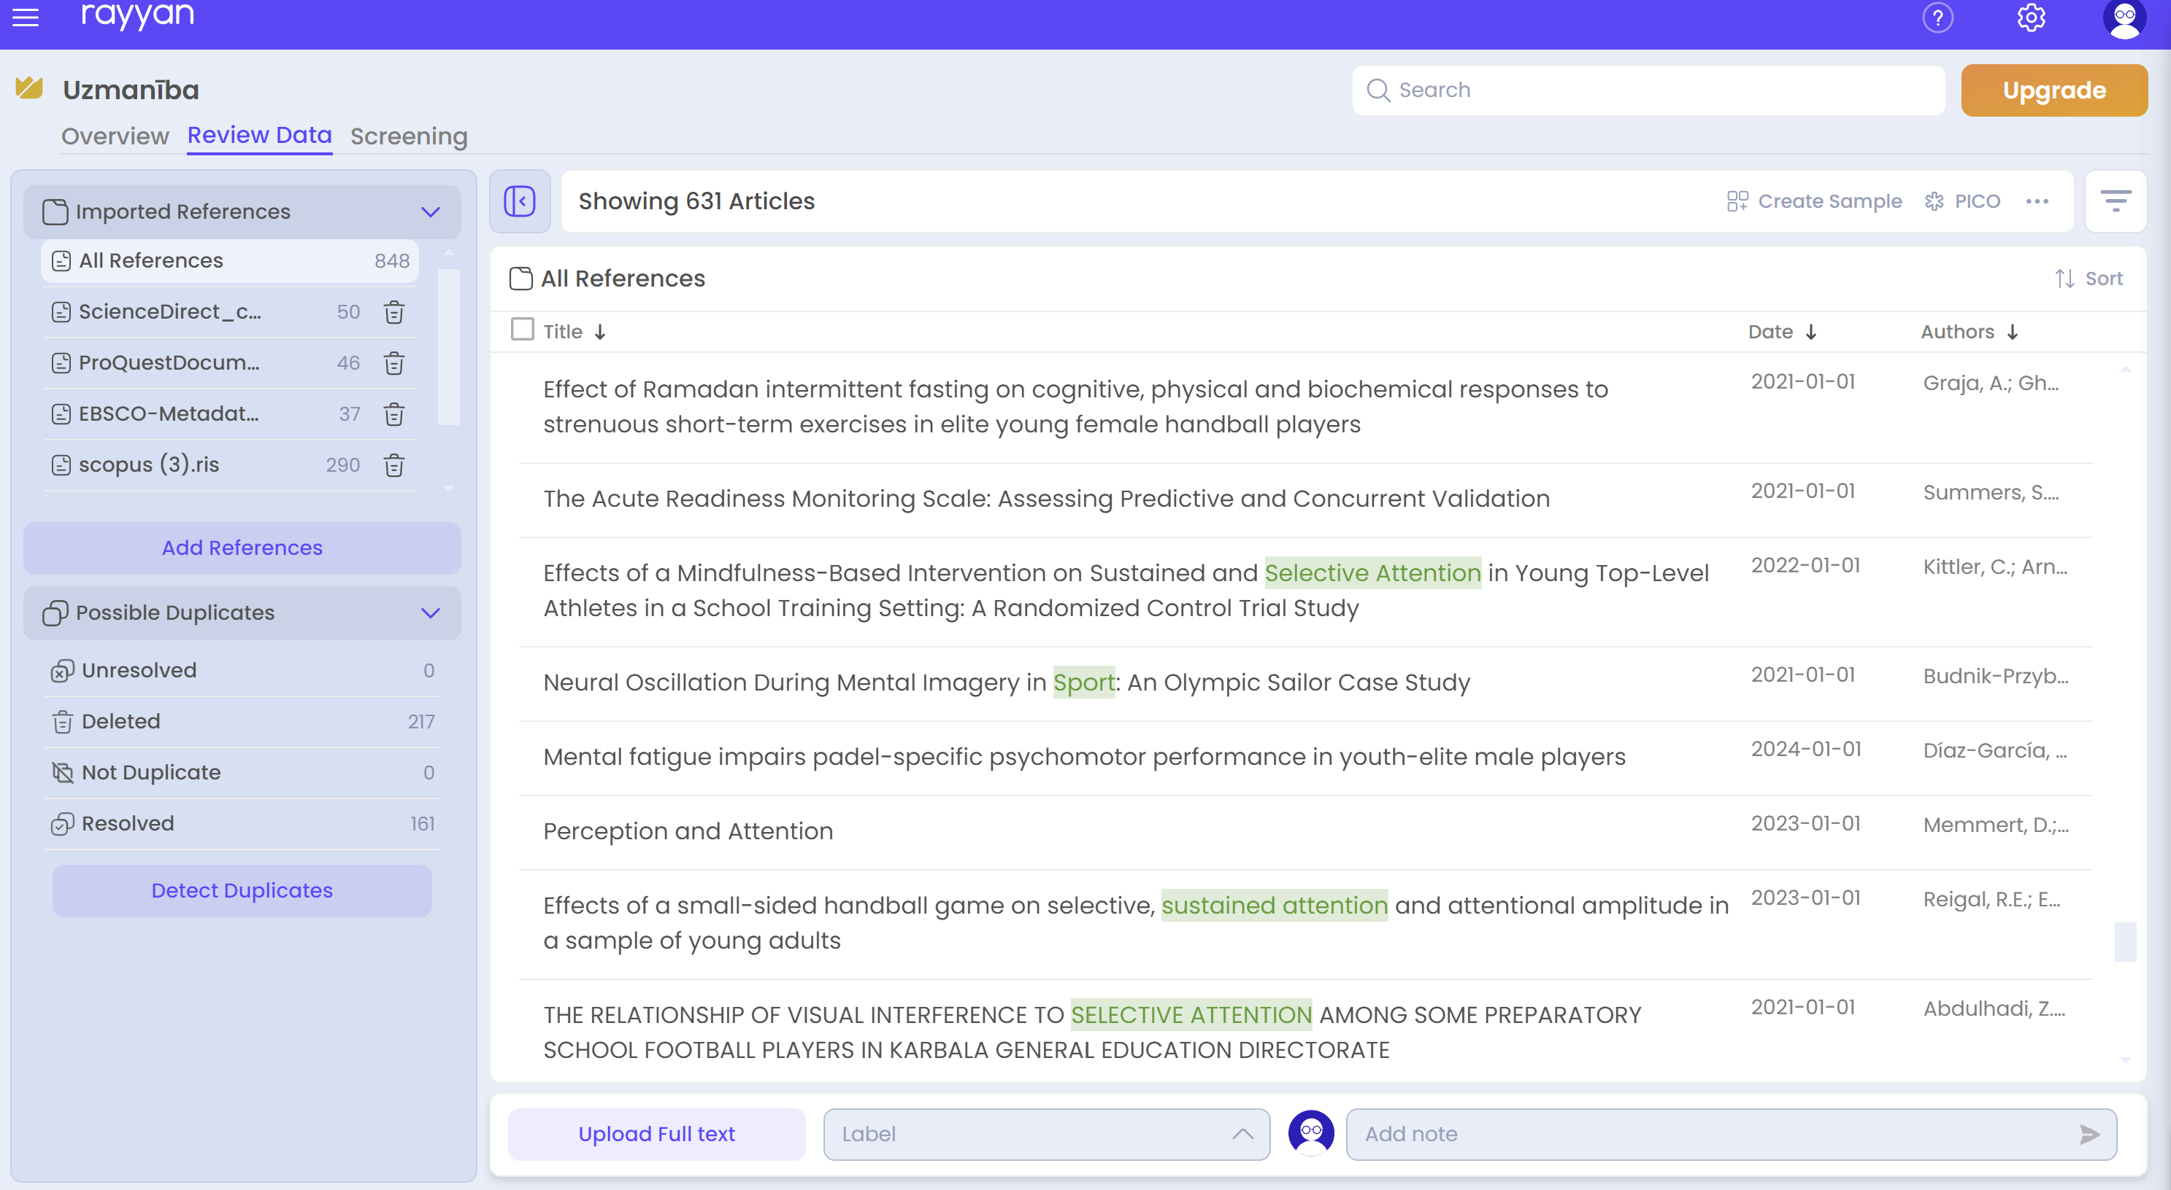
Pirmie rezultāti

Slide 10
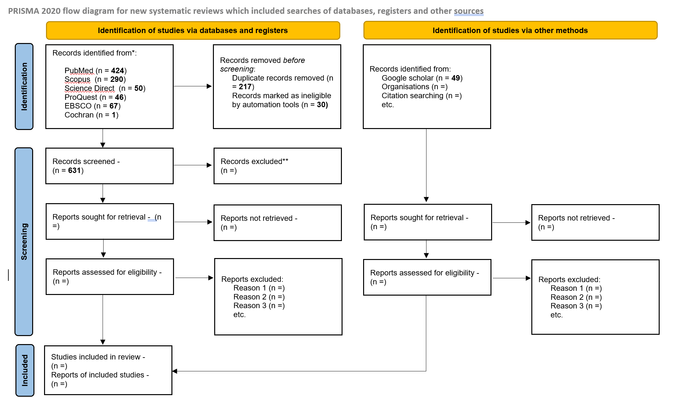
Pirmie rezultāti - PRISMA
(Page, et.al., 2021)

Slide 11
Literatūras avoti prezentācijā
Bater, L.R., Jordan, S.S. (2019). Selective Attention. In: Zeigler-Hill, V., Shackelford, T. (eds) Encyclopedia of Personality and Individual Differences. Springer, Cham. https://doi.org/10.1007/978-3-319-28099-8_1904-1
McAvinue, L.P., Habekost, T., Johnson, K.A. et al. (2012). Sustained attention, attentional selectivity, and attentional capacity across the lifespan. Atten Percept Psychophys 74, 1570–1582. https://doi.org/10.3758/s13414-012-0352-6
Page, M. J., McKenzie, J. E., Bossuyt, P. M., Boutron, I., Hoffmann, T. C., Mulrow, C. D., ... & Moher, D. (2021). The PRISMA 2020 statement: an updated guideline for reporting systematic reviews. Bmj, 372. doi: https://doi.org/10.1136/bmj.n71
Reigal, R. E., Enríquez-Molina, R., Herrera-Robles, S., Juárez-Ruiz de Mier, R., Pastrana Brincones, J. L., Hernández-Mendo, A., & Morales-Sánchez, V. (2022). Attentional Span Is Determined by Sport Discipline. Sustainability, 14(5), 2524. 2524; https://doi.org/10.3390/su14052524
Styles, E. (2006). The psychology of attention. Psychology Press. chrome-extension://efaidnbmnnnibpcajpcglclefindmkaj/https://www.psicopolis.com/boxtesti/psicattenz.pdf

Slide 12
PALDIES PAR UZMANĪBAS NOTURĪBU!

